Slide 1
Panel “Tendencias de los organismos acreditadores de México hacia la calidad de la Educación Superior”
8ª Reunión del Comité de Pares para la Autoevaluación Institucional
Zeta Melva Triana Contreras
Vicepresidente del COMAEM
30 de octubre de 2015

Slide 2
Contenido
Introducción
Origen del COMAEM
Proceso de acreditación
Evolución del Instrumento de autoevaluación
Estado actual de la acreditción
Tendencias de la acreditación de los programas de medicina
Conclusiones

Slide 3
Introducción
COMAEM se constituyó en enero de 2002
El proceso de acreditación de COMAEM tiene su antecedente en la AMFEM*
En 1992 en Mérida, Yucatán se presenta la propuesta para iniciar el Programa Nacional de Fortalecimiento de la Calidad de la Educación Médica → Acreditación
En 1993, en la Reunión de Torreón, Coah., se presentaron para su aprobación los estándares de acreditación
La primera visita de verificación realizada por la AMFEM fue a la Facultad de Medicina de la Universidad Autónoma del Estado de México en abril de 1996.
*Hernández Zinzún, G. (1997). La Calidad de la Educación Médica en México. pp 24 y 38

Slide 4
Introducción
El COMEM es reconocido por:
Consejo para la Acreditación de la Educación Superior (COPAES)
National Committee on Foreign Medical Education and Accreditation (NCFMEA)

Slide 5
Reconocimiento del COPAES

Slide 6
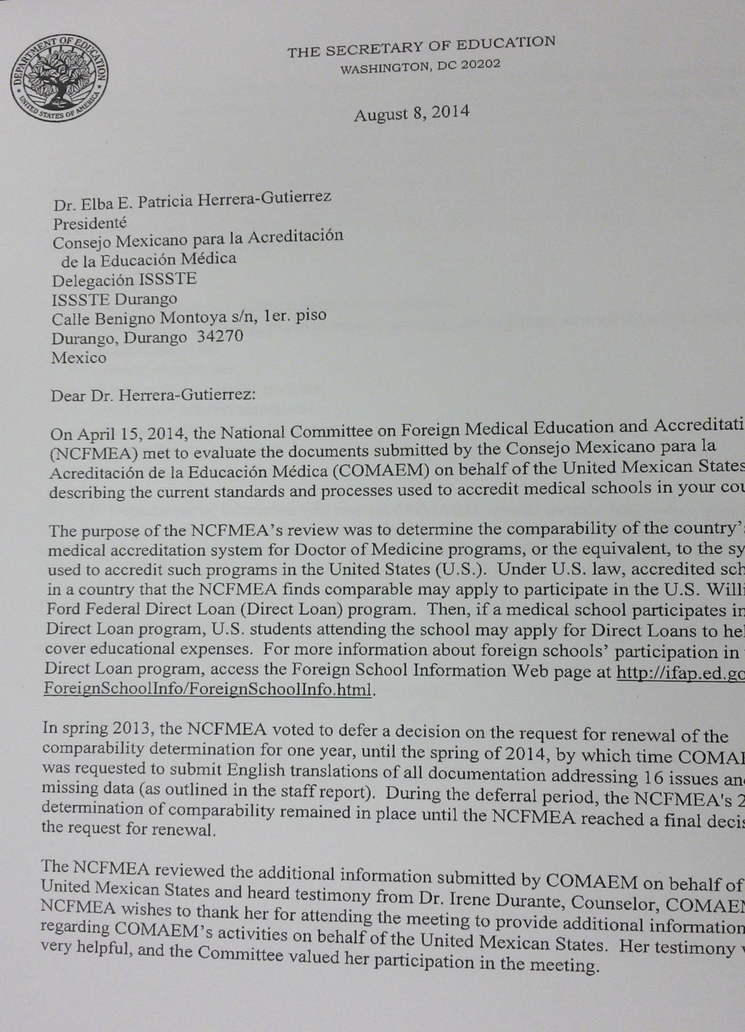
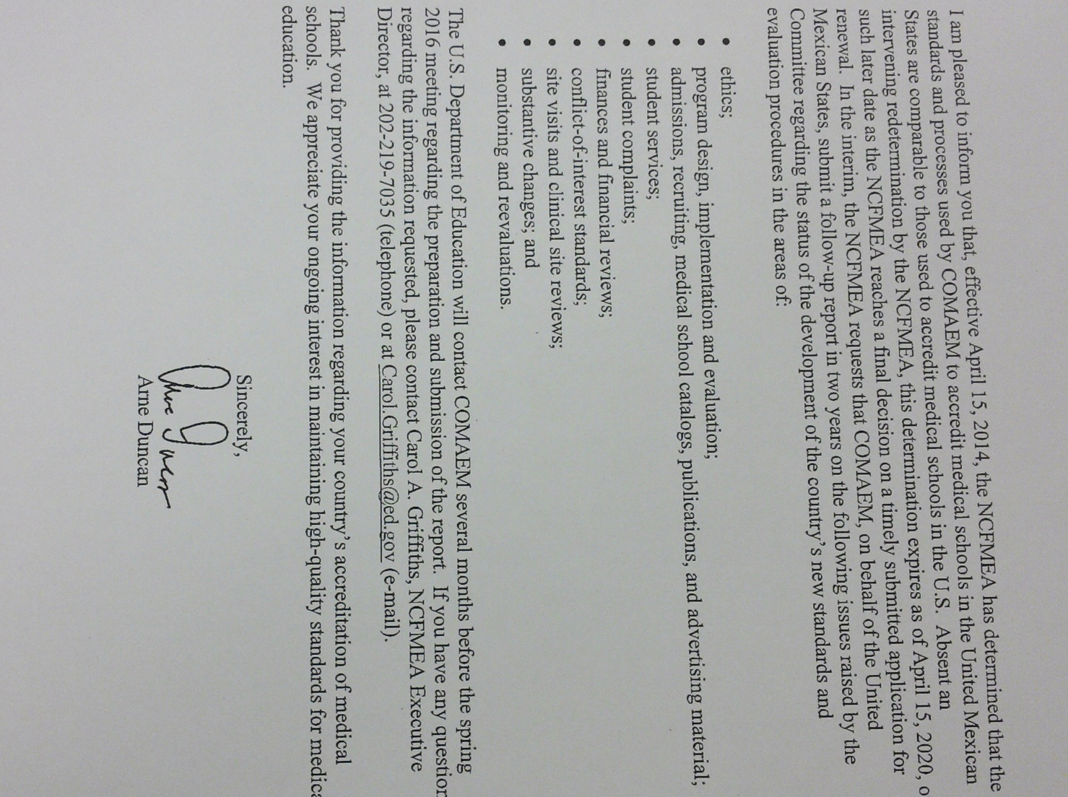
Reconocimiento del NCFMEA

Slide 7
Proceso de acreditación
Auto evaluación
Verificación
Dictamen
Seguimiento
COMAEM. (2008). Manual de Procedimientos.
http://www.comaem.org.mx/ManualProcedimiento.pdf

Slide 8
Evolución del Instrumento
AMFEM |  | COMAEM
1992 | 1998 | 2003 | 2008
Bases generales y objetivos educativos | Bases generales y objetivos educativos | Bases generales y objetivos educativos | Orientación institucional y gobierno
Gobierno y orientación institucional | Gobierno y orientación institucional | Gobierno y orientación institucional | Plan de estudios
Plan de estudios y estructura académica | Plan de estudios y estructura académica | Plan de estudios y estructura académica | Alumnos
Evaluación del proceso educativo | Evaluación del proceso educativo | Evaluación del proceso educativo | Profesores
Alumnos | Alumnos | Alumnos | Evaluación
Profesores | Profesores | Profesores | Vinculación institucional
Coherencia institucional | Coherencia institucional | Coherencia institucional | Administración y recursos
Recursos | Recursos | Recursos
Campos clínicos | Campos clínicos | Campos clínicos
Administración | Administración | Administración
88 Estándares 4 Categorías | 78 Estándares | 79 Estándares | 60 Estándares
Notes:
I. Bases generales y objetivos educativos
II. Gobierno y orientación institucional
III. Plan de estudios y estructura académica
IV. Evaluación del proceso educativo
V. Alumnos
VI. Profesores
VII. Coherencia institucional
VIII. Recursos
IX. Campos clínicos
X. Administración
88 Estándares en 4 Categorías

Slide 9
Evolución del Instrumento
Instrumento 1992 | Instrumento 1998
Categorías Requisitos mínimos A Mediano plazo Excelencia Convenientes | Desaparecen las Categorías Todos los estándares pasan a ser requisitos mínimos
Tipos de dictámenes Acreditación Completa Acreditación Provisional No Acreditada | Tipos de dictámenes Acreditación por 5 años Acreditación por 1 año No acreditación
Triana, ZM (2000). Sesión de Inducción para Instituciones en Proceso de Acreditación

Slide 10
Instrumento 2008
Capítulos | Estándares | Indicadores
Orientación institucional y gobierno | 6 | 16
Plan de estudios | 22 | 62
Alumnos | 5 | 15
Profesores | 5 | 11
Evaluación | 10 | 29
Vinculación institucional | 4 | 13
Administración y recursos | 8 | 33
Total | 60 | 179
COMAEM. (2008). Instrumento de autoevaluación

Slide 11
Estado actual de la acreditación
Tipo de dictamen | Públicas | Particulares | Total
Acreditadas | 33 | 27 | 60
Acreditación vencida | 9 | 2 | 11
No Acreditadas | 3 | 5 | 8
Opinión Favorable | 1 | 5 | 6
Opinión No Favorable | 3 | 0 | 3
Sin Información | 9 | 14 | 23
Total | 58 | 53 | 111
Escuelas de reciente creación |  |  | 21
Total |  |  | 132
COMAEM.

Slide 12
Tendencias de la acreditación
Acreditación
Necesidades sociales
Práctica médica
Educación médica

Slide 13
Tendencias de la acreditación
Acreditación
Integridad
Resultados
Internacionalización
Seguridad del paciente

Slide 14
¡GRACIAS!

